Slide 1
Spring Boot Getting Start
小白饼

Slide 2
目录
Java黑魔法入门
Spring Framework
Spring Boot
Spring Data Jpa
Spring Cloud
Java黑魔法深入
反射应用
包扫描
动态代理
C++能否学会魔法
UE4的反射机制
畅想Svrkit

Slide 3
Spring
Spring是一套重量级开源的Java企业级框架，在Java开源领域具有统治力。根本目的是简化Java后台的开发。代表性的子项目如下：
Spring Boot //组件的自动化装配框架
Spring Data Jpa //DB框架
Spring Cloud //微服务框架
Notes:
Spring拥有非常多的子项目，每个子项目又包含很多子模块，集成了众多的Java开源项目，基本是一个轮子博物馆。我们只关注其中最核心的部分。

Slide 4
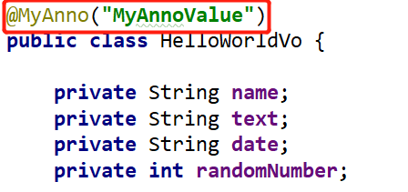
Java注解
Java注解又称Java标注，可以理解为用户自定义的描述符。
Java语言中的类、方法、变量、参数和包等都可以被标注。在编译器生成类文件时，标注可以被嵌入到字节码中，因此运行时可以通过反射获取标注内容。

Slide 5
Spring Boot
组件自动扫描
@Service @Controller …
依赖注入 DI
组件及配置的接入标准
自定义组件库
组件的开箱即用，AOP
Cache举例
Notes:
这些特性合起来定义了一种高度标准化和自动化组件接入方式。 目的是想把写应用变成搭积木。
依赖注入和AOP 解耦了 框架开发者和业务开发者， 提高双方生产力。

Slide 6
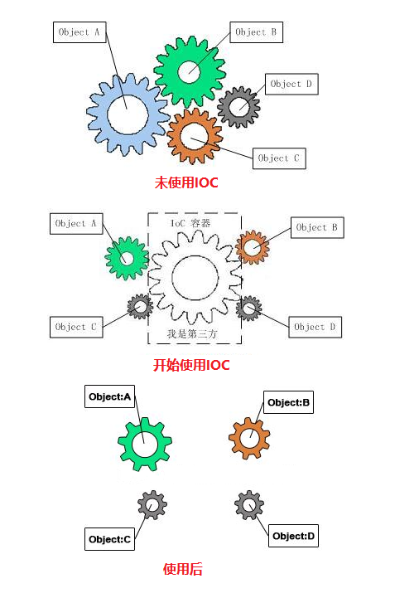
控制反转/依赖注入
类只声明变量，框架完成变量的创建和赋值
业务与业务解耦：想想我们泛滥的工厂和静态变量
业务与框架解耦：想想我们新加一个CGI或者MqHandler时候诡异的宏
Notes:
控制反转（IoC）是个很糟糕的名字。大概是指组件不直接创建对象，对象的创建交给框架负责。DI是一种实现方式

Slide 7
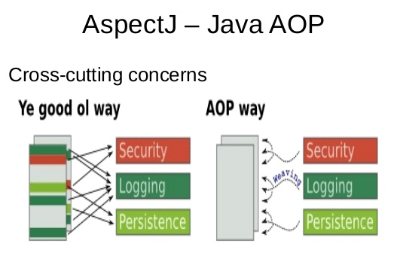
面向切面编程AOP
切面是指跨越多个模块的关注点。比如日志/鉴权/缓存/异步调用等等。
传统OOP难以将它从业务代码中剥离。
AOP一种编程范式，旨在不修改主流程的情况下，将切面代码剥离。是一种OOP的补充
Libco的实现是典型的AOP，切面是IO相关系统调用
Notes:
Cache的例子

Slide 8
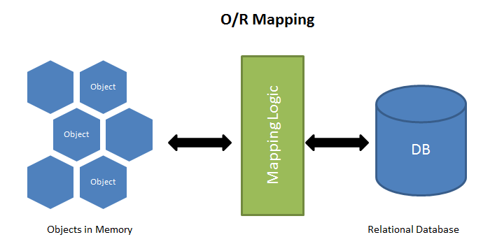
Spring Data Jpa
Object Relational Mapping (ORM)
对象关系映射，将RDMS中的表结构映射为对象。将SQL操作变为对象操作。
Notes:
我们将table kv和protoBuf关联起来，也算orm的一种，只不过是手动的

Slide 9
Spring Data Jpa
只定义接口，框架根据接口名称生成实现
interface UserRepository extends CrudRepository<User, Long> {
long countByLastname(String lastname);
long deleteByLastname(String lastname);
List<User> removeByLastname(String lastname);
}

Slide 10
Spring Cloud
spring cloud 为开发人员提供了快速构建分布式系统的一些工具，包括配置管理、服务发现、断路器、路由、消息队列等等。
底层是其他开源组件，Spring Cloud只做集成。
Java开源界的Svrkit
Notes:
没有时间准备demo了

Slide 11
Spring Cloud
@SpringBootApplication
@RestController
@RibbonClient(
name = "ping-a-server",
configuration = RibbonConfiguration.class)
public class ServerLocationApp {
@LoadBalanced
@Bean
RestTemplate getRestTemplate() {
return new RestTemplate();
}
@Autowired
RestTemplate restTemplate;
@RequestMapping("/server-location")
public String serverLocation() {
return this.restTemplate.getForObject(
"http://ping-server/locaus", String.class);
}
public static void main(String[] args) {
SpringApplication.run(ServerLocationApp.class, args);
}
}
Notes:
没有时间准备demo了

Slide 12
Java黑魔法深入
反射：
一切黑魔法的基础
依赖注入/注解驱动/参数解析/Json转换/ORM…
包扫描：
0配置，纯注解驱动
动态代理：
运行时生成子类，增强现有组件

Slide 13
Java反射
Java反射机制可以让我们在运行期获得任何一个类的字节码。包括接口、变量、方法等信息。
还可以让我们在运行期实例化对象，调用方法，修改变量等等。
无需在代码中显式import，甚至编译时被反射的代码还不存在。
Notes:
解耦框架和业务代码，“无侵入”
有例子

Slide 14
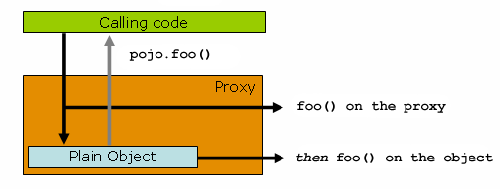
动态代理
运行时创建某些类或接口的实现。底层原理是字节码生成。
是Jpa和AOP的底层原理
Notes:
代码中有实例

Slide 15
C++能否学会魔法
对比Svrkit优点：
无代码生成
-> 目录整洁。不依赖额外脚本，降低理解成本
高度自动化（自动扫描，自动传参，ORM，JPA）
-> 减少样板代码，提高愉悦度
标准化的组件接入
-> 框架扩展性强，集成方便
不同组件低耦合，积木式开发
-> 修改框架，引入插件只需要打注解。而Svrkit往往需要改多处代码。

Slide 16
C++能否学会魔法
对比Svrkit优点（续）：
纯开源
-> 0成本，初创团队开箱即用
社区活跃
-> 丰富的文档/学习资料/Bug反馈

Slide 17
C++能否学会魔法
对比Svrkit缺点：
增加学习成本
-> DI，AOP，反射，动态代理等等概念
Spring自身极其复杂
-> 组件版本不兼容，令人费解的依赖关系bug
程序员控制力下降
-> 心里没底，逼死控制狂
性能不好
->开源组件/Java/HTTP协议

Slide 18
C++能否学会魔法
C++也有反射：
Protobuf结构体反射
pb2json，pb与tableKV做ORM
UE4反射系统
官网：反射技术在游戏引擎中很有用。它支撑了诸如 编辑器中的细节面板、序列化、垃圾回收、网络复制、以及蓝图（一种图形化编程）与C++交互等功能。

Slide 19
C++能否学会魔法
#include "StrategyTypes.h"
#include "StrategyChar.generated.h"
UCLASS()
class AStrategyChar : public ACharacter
{
GENERATED_UCLASS_BODY()
UFUNCTION(BlueprintCallable, Category=Attachment)
void SetWeaponAttachment(class UStrategyAttachment* Weapon);
protected:
UPROPERTY(EditDefaultsOnly, Category=Pawn)
UAnimMontage* MeleeAnim;
[more code omitted]
};
UE4反射系统

Slide 20
C++能否学会魔法
C++可以有动态特性，但是缺乏语言标准。
Java可以按照统一的规范和接口实现动态特性，无需重复造轮子。
也许正是这一部分底层规范的缺失，导致C++和Java生态截然不同。
Notes:
C++可以实现反射，反射对于GUI和游戏引擎等领域是必不可少的
C++可以通过代码生成或者编写编译器插件等方式实现AOP

Slide 21
C++能否学会魔法
如果C++拥有反射/动态代理，那么Svrkit…
sk，sm文件全部干掉
例如扩展关系链验票，接入新的broker只需要加依赖，改配置
自动化配置解析，无需config.ReadItem()
注解方式实现logicsvr/mq，无需copy代码改来改去
各类组件自动注入/自动注册。
接入票据无需改来改去
不需要写工厂

